Slide 1




第4章 分解方法及单口网络
本章重点
4.1
分解的基本步骤
4.2
单口网络的电压电流关系
4.3
单口网络的置换—置换定理
4.4
单口网络的等效电路
4.5
一些简单等效规律和公式
4.6
戴维宁定理
4.7
诺顿定理
4.8
最大功率传输定理
4. 9
首 页
T型网络和∏型网络的等效变换

Slide 2
重点
掌握单口网络的电压电流关系
掌握戴维南定理和诺顿定理的应用
返 回
上 页
下 页

Slide 3

叠加原理只适用于线性电路
分解方法也可用于非线性电路，尤其适用于研究局部的或者是某一支路的电压电流。
像N1、N2这种由元件相连接组成，对外只有两个端钮的网络整体称为“二端网络”或“单口网络”，简称“单口”。
任何一个复杂的电路, 向外引出两个端钮，且从一个端子流入的电流等于从另一端子流出的电流，则称这一电路为二端网络 (或一端口网络)。
a
i
N₁
N₂
无源一端口
+
无源
u
–
b
返 回
上 页
下 页

Slide 4
4.1 分解的基本步骤
把给定的网络分为两个单口网络N₁和N₂；
分别求出N₁和N₂的VCR（计算或测量）；
联立两者的VCR式或由它们伏安特性曲线的交点，求得 N₁和N₂的端口电压、电流；
分别求 N₁和N₂的支路电压、电流。
返 回
上 页
下 页

Slide 5
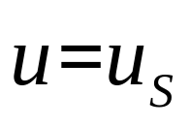

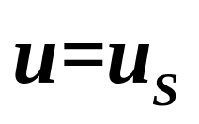
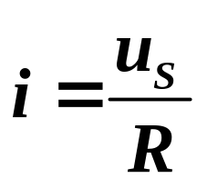
例
（1）电压源和电阻串联电路看成两个单口网络N₁和N₂
a
i
N₁
N₂
+
+
R_{eq}
u
u_{S}
–
–
由VCR可得：
b
由于同一个端口（ab端）流的电流是同一个，所以电压u和电流 i 要满足两个方程，解得：
也可用图解
返 回
上 页
下 页

Slide 6
4.2 单口网络的电压电流关系
如果单口网络中不含任何能通过电或非电的方式与网络之外的某些变量相耦合的元件，则称这个单口网络为“明确的”。
单口可用以下方式之一描述
详尽的电路模型；
端口电压与电流的约束关系（VCR），表为方程或曲线形式；（最常用，内部不明时可用实验方法测得）
等效电路。
返 回
上 页
下 页

Slide 7
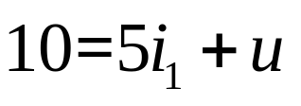
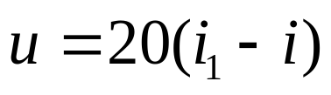
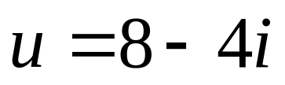
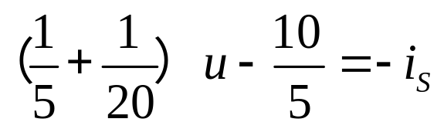
单口网络VCR的求解方法
例1
单口网络VCR是由它本身决定的，与外接电路无关
因此可以外接任何电路来求其VCR
法1
R₁
i₁
i
a
由图可得：
+
5Ω
+
解得端口VCR：
U_{S}
R₂
u
20Ω
X
法2
_
_
10V
假设外加的X为电流为 i 的电流源，
b
则列节点电压方程为：
解得端口VCR：
外加电源法
返 回
上 页
下 页

Slide 8
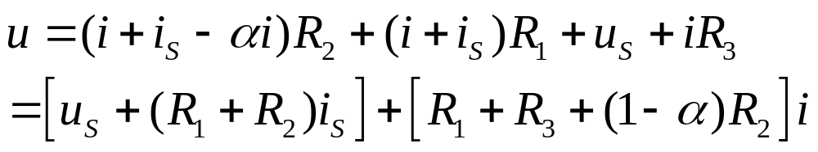

例2
求含电源、电阻和受控源的单口网络的VCR
R₂
外加电源法
R₁
10Ω
i
+
6Ω
+
i_{s}
i
=1A
u_{S}
=0.5i
u
12V
_
R₃
_
解：
5Ω
含独立源单口网络的VCR可表示为 的形式
返 回
上 页
下 页

Slide 9
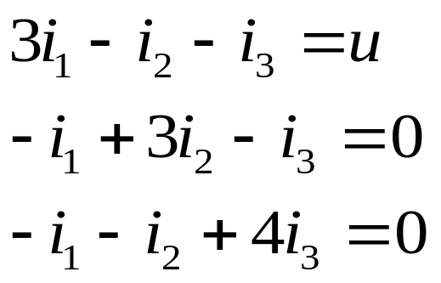
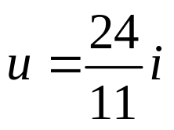

例3
求图只含电阻的单口网络的VCR
外加电源法
i
1Ω
1Ω
1Ω
+
i₂
u
i₁
1Ω
–
1Ω
2Ω
i₃
解：
用网孔法可得
B 即单口网络的等效电阻 （输入电阻）R_{i}
解得
纯电阻单口网络的VCR可表示为 的形式
返 回
上 页
下 页

Slide 10
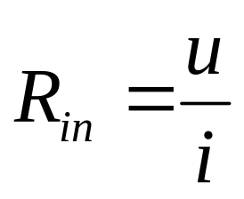
输入电阻
1.定义
输入电阻
无
源
+
i
u
-
2.计算方法
如果一端口内部仅含电阻，则应用电阻的串、并联和Δ—Y变换等方法求它的等效电阻；
对含有受控源和电阻的两端电路，用电压、电流法求输入电阻，即在端口加电压源，求得电流，或在端口加电流源，求得电压，得其比值。
返 回
上 页
下 页

Slide 11
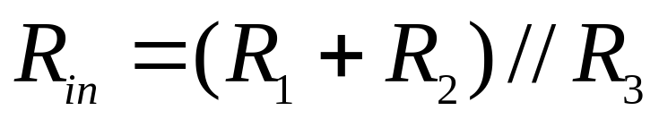
例
计算下例一端口电路的输入电阻
1.
i₁
R₂
R₂
i₂
无源电阻网络
R₃
R₃
R₁
+
R₁
u_{S}
_
解
先把有源网络的独立源置零：电压源短路；电流源开路，再求输入电阻。
返 回
上 页
下 页

Slide 12
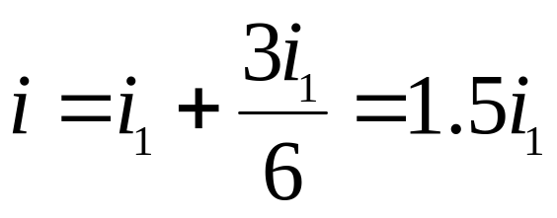
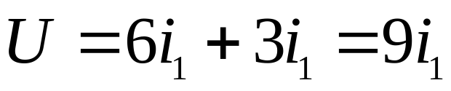
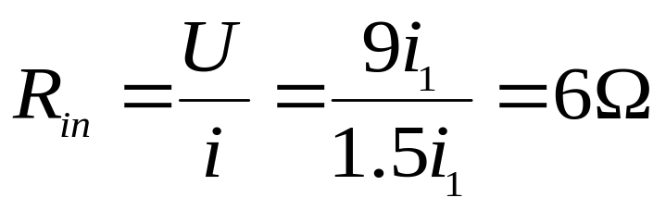
2.
6i₁
6i₁
6Ω
－
+
6Ω
－
+
i
+
+
U_{S}
3Ω
3Ω
U
_
i₁
i₁
_
外加电压源
返 回
上 页
下 页

Slide 13
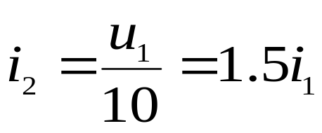
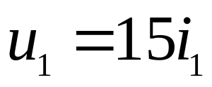
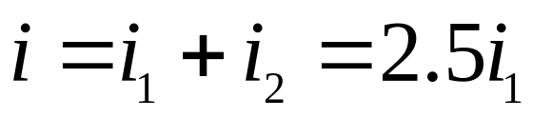
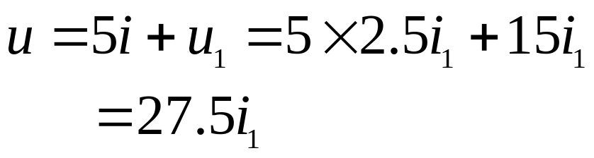
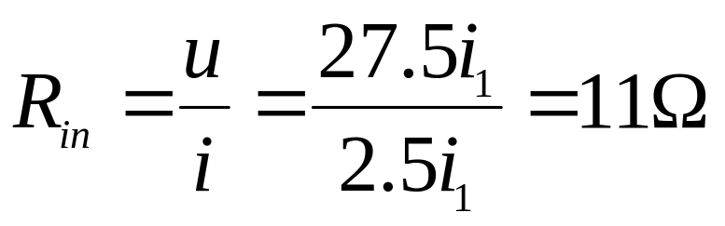
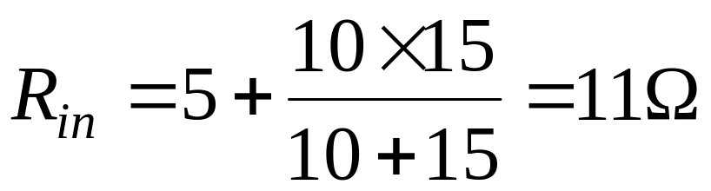
3.
+
5Ω
i
i₂
i₁
+
u
u₁
15Ω
0.1u₁
_
－
等效
5Ω
+
u₁
15Ω
10Ω
_
返 回
上 页
下 页

Slide 14
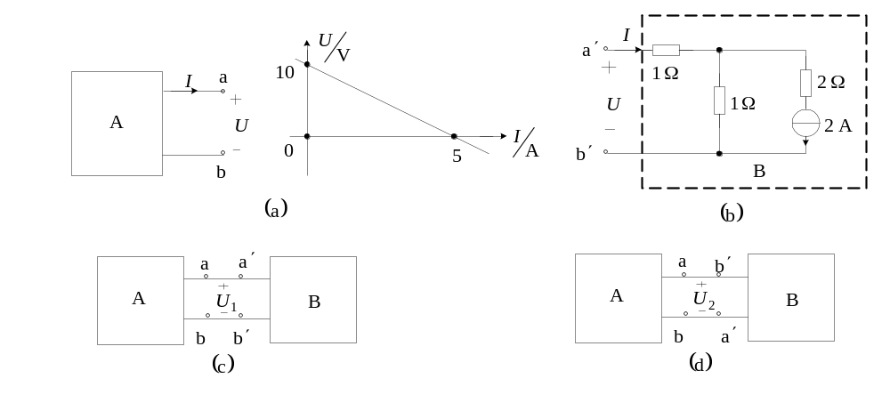
已知含源二端网络A及其端口伏安特性曲线如图(a)所示,含源二端网络B如图(b)所示。当按图(c)连接时,U1= 。当按图(d)连接时,U2= 。
解（C): U=10-2I; U=I+(I-2)=2I-2; U1=4
(D): U=10-2I; U=(I+2)+I=2I+2; U2=6
（C):

Slide 15
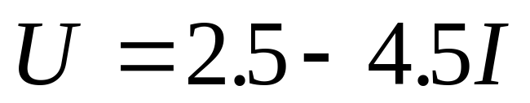
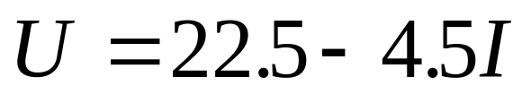
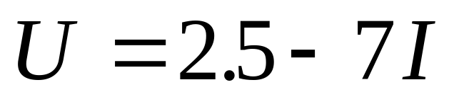
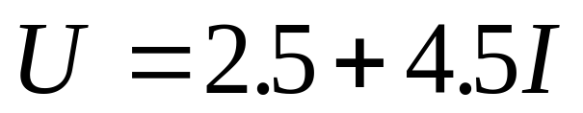
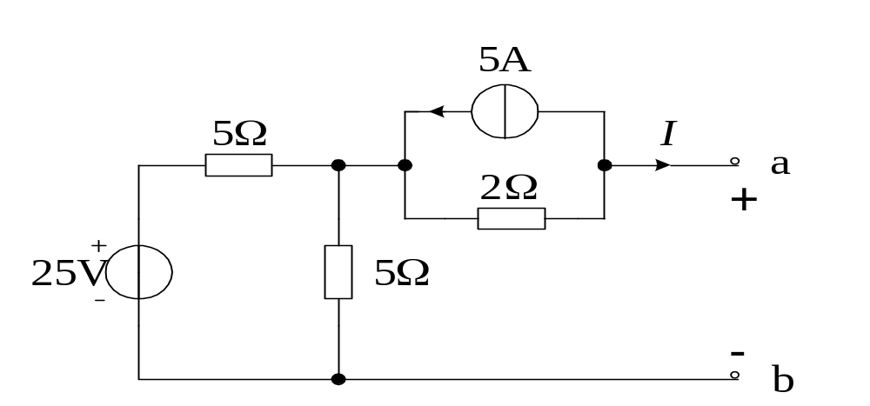
图示电路ab端口电压电流关系式是
A. B.
C. D.
A

Slide 16
4.3 置换定理（替代定理）
1.替代定理
对于给定的任意一个电路，若某一支路（或网络端口）电压为u_{k}、电流为i_{k}，那么这条支路（或网络）就可以用一个电压等于u_{k}的独立电压源，或者用一个电流等于i_{k}的独立电流源，或用R=u_{k}/i_{k}的电阻来替代，替代后电路中全部电压和电流均保持原有值(解答唯一)。
返 回
上 页
下 页

Slide 17
+
u_{k}
–
i_{k}
+
支路
(网络)
k
u_{k}
i_{k}
–
i_{k}
+
R=u_{k}/i_{k}
u_{k}
–
返 回
上 页
下 页

Slide 18
2. 定理的证明
i_{k}
+
+
A
支
路
k
A
u_{k}
u_{k}
–
–
i_{k}
A
+
+
支
路
k
u_{k}
u_{k}
–
－
–
u_{k}
证毕!
＋
－
＋
u_{k}
返 回
上 页
下 页

Slide 19
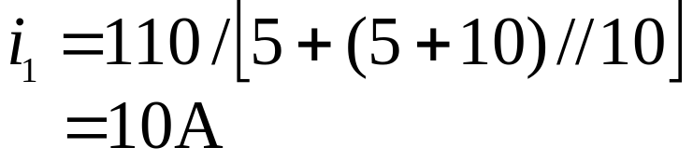
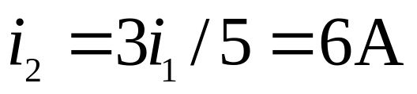
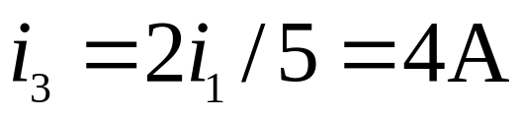
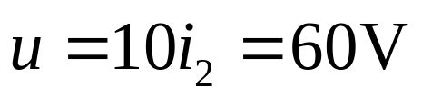
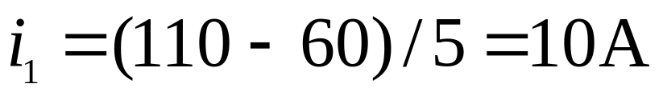
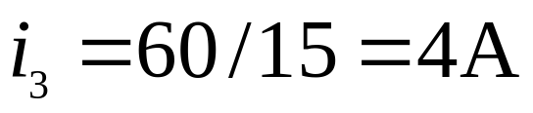

例
证图示电路的支路电压和电流替代前后不变
5Ω
5Ω
解
＋
i₁
i₂
i₃
＋
110V
u
10Ω
10Ω
－
－
替代
替代以后有：
5Ω
5Ω
i₁
＋
＋
i₂
i₃
110V
60V
10Ω
－
－
注意
替代后各支路电压和电流完全不变。
返 回
上 页
下 页

Slide 20
替代前后KCL,KVL关系相同，其余支路的u、i关系不变。用u_{k}替代后，其余支路电压不变(KVL)，其余支路电流也不变，故第k条支路i_{k}也不变(KCL)。用i_{k}替代后，其余支路电流不变(KCL)，其余支路电压不变，故第k条支路u_{k}也不变(KVL)。
原因
注意
替代定理既适用于线性电路，也适用于非线性电路。
返 回
上 页
下 页

Slide 21
注意
替代后电路必须有唯一解。
无电压源回路；
无电流源结点(含广义结点)。
2.5A
？
2.5A
＋
2Ω
＋
+
＋
2Ω
＋
1A
10V
5V
5V
10V
5V
5Ω
1.5A
－
－
？
－
－
－
替代后其余支路及参数不能改变。
返 回
上 页
下 页

Slide 22
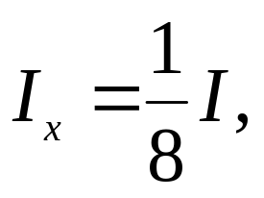

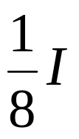
3. 替代定理的应用
1Ω
0.5Ω
3Ω
0.5Ω
I
1Ω
I_{x}
R_{x}
例1
若使
试求R_{x}
＋
–
U
+
0.5Ω
解
用替代：
10V
0.5Ω
0.5Ω
－
I
0.5Ω
0.5Ω
0.5Ω
I
1Ω
1Ω
+
=
–
U'
+
–
+
0.5Ω
0.5Ω
U''
0.5Ω
0.5Ω
返 回
上 页
下 页

Slide 23
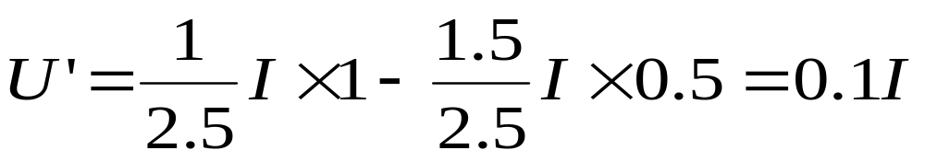
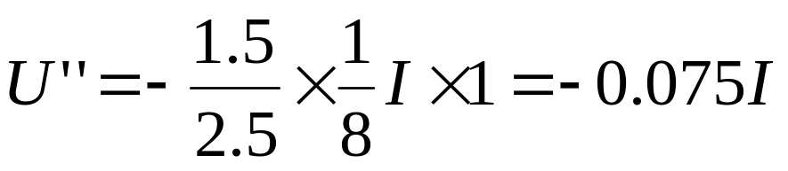
0.5Ω
0.5Ω
I
1Ω
1Ω
–
U'
+
–
+
0.5Ω
0.5Ω
U''
0.5Ω
0.5Ω
U=U'+U"=(0.1-0.075)I=0.025I
R_{x}=U/0.125I=0.025I/0.125I=0.2Ω
返 回
上 页
下 页

Slide 24
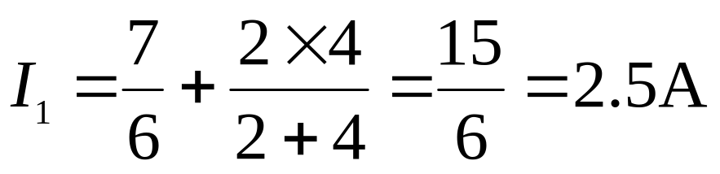
例2
求电流I₁
5Ω
3Ω
6Ω
解
用替代：
1Ω
6Ω
I₁
4Ω
+
+
2Ω
＋
6V
3V
7V
–
－
－
4A
I₁
4Ω
2Ω
＋
4A
7V
－
返 回
上 页
下 页

Slide 25
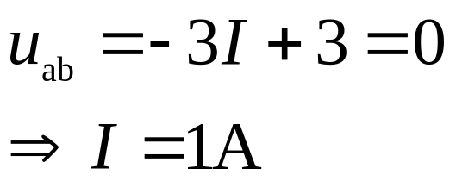
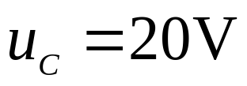
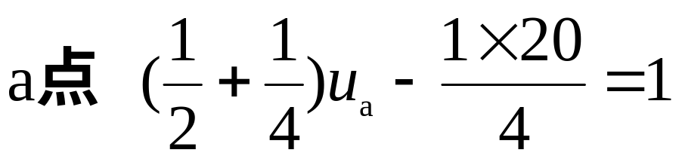
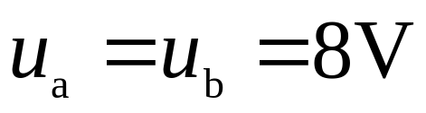
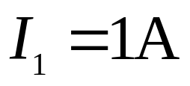
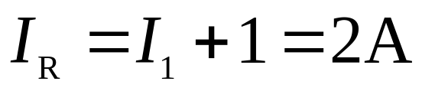
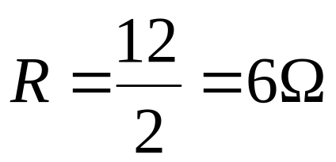
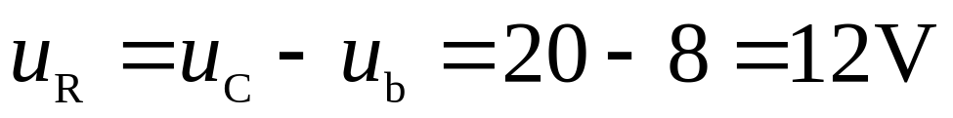
例3
已知:u_{ab}=0, 求电阻R
c
4Ω
I
4Ω
R
解
用替代：
R
I_{R}
+
+
20V
1A
20V
a
a
b
b
＋
－
3Ω
－
3V
－
8Ω
2Ω
8Ω
I₁
2Ω
用结点法：
返 回
上 页
下 页

Slide 26
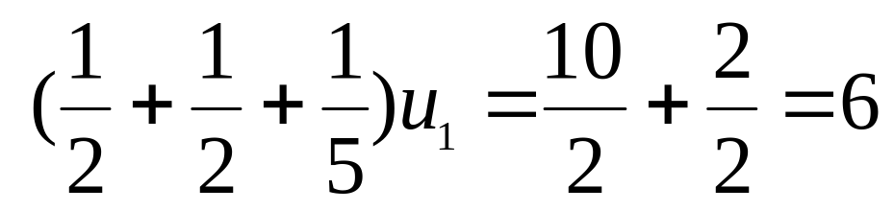
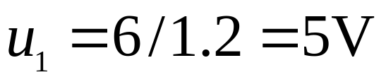

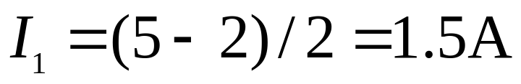

例4
用多大电阻替代2V电压源而不影响电路的工作
4Ω
2V
2Ω
+
－
3A
0.5A
1
I
＋
I₁
＋
2Ω
+
－
2V
10V
5Ω
2Ω
4V
10Ω
10Ω
2Ω
－
－
解
应求电流I，先化简电路。
应用结点法得：
返 回
上 页
下 页

Slide 27
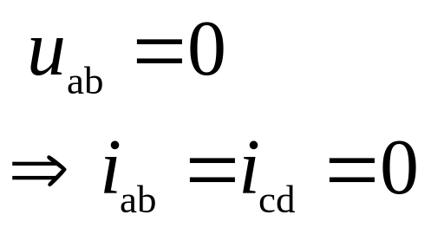





例5
已知: , 求电阻R(课后自学)
a
b
解
60Ω
25Ω
4Ω
0.5A
＋
30Ω
20Ω
用开路替代，得：
42V
R
10Ω
－
1A
40Ω
短路替代
c
d
返 回
上 页
下 页

Slide 28
4.4 单口网络的等效电路
1.单口网络等效的概念
两个两端电路，端口具有相同的电压、电流关系,即伏安特性曲线完全重叠，则称它们是等效的电路。
B
+
等效
i
C
+
u
i
u
-
-
对A电路中的电流、电压和功率而言，满足：
B
A
C
A
返 回
上 页
下 页

Slide 29
明确
电路等效变换的条件：
两电路具有相同的VCR；
电路等效变换的对象：
未变化的任意外电路A中的电压、电流和功率；（即对外等效，对内不等效）
电路等效变换的目的：
化简电路，方便计算。
返 回
上 页
下 页

Slide 30
例1
求“4.2 例1”单口网络的最简单的等效电路
i
+
i
+
8V
2A
+
_
u
4Ω
u
4Ω
_
_
（a）
（b）
解:
该单口的VCR为
图（a）的VCR也为
∴ 图（a）是最简单的等效电路
把VCR 改写为 ，对应图（b）
∴ 图（b）也是最简单的等效电路
返 回
上 页
下 页

Slide 31

例2
化简图中的单口网络（求最简等效电路）
1kΩ
1kΩ
+
i
i
+
10V
+
+
_
u
10V
u
0.5i
1.5kΩ
_
_
_
（a）
外加电流源
（b）
解:
该单口的VCR为
图（b）具有相同的VCR，又无法化简，为所求结果
返 回
上 页
下 页

Slide 32
明确
含独立源单口网络的VCR可表示为 的形式
即此种电路（含电阻包含受控源、独立源）可等效为电压源-电阻串联电路，或者电流源-电阻并联电路的组合。
纯电阻单口网络的VCR可表示为 的形式
即此种电路（只含含电阻包含受控源、不含独立源）可等效为一个电阻。在含受控源时，等效电阻可能为负值。
B 即单口网络的等效电阻 （输入电阻）R_{i}
返 回
上 页
下 页

Slide 33



4.5 简单的等效规律和公式
电压源、电流源的串联和并联
1.理想电压源的串联和并联
注意参考方向
串联
u_{S1}
u_{S2}
_
+
_
_
+
+
u
_
等效电路
+
u
等效电路
并联
i
+
+
+
相同电压源才能并联,电源中的电流不确定。
u_{S1}
u_{S2}
u
注意
_
_
_
返 回
上 页
下 页

Slide 34
电压源与支路的串、并联等效
u_{S1}
u_{S2}
u_{S}
_
_
_
R
+
+
+
R₂
i
i
R₁
_
u
_
+
u
+
i
i
+
+
+
+
任意
元件
u_{S}
u_{S}
R
u
u
_
_
_
_
对外等效！
返 回
上 页
下 页

Slide 35


2. 理想电流源的串联并联
注意参考方向
并联
i
i_{S1}
i_{S2}
i_{Sn}
i
等效电路
等效电路
串联
i_{S1}
i_{S2}
i
注意
相同的理想电流源才能串联, 每个电流源的端电压不能确定。
返 回
上 页
下 页

Slide 36
电流源与支路的串、并联等效
i
i_{S}
i_{S1}
i_{S2}
+
R
R₁
R₂
u
等效电路
_
任意
元件
i_{S}
+
等效电路
i_{S}
u
R
_
对外等效！
返 回
上 页
下 页

Slide 37




2.6 实际电源的两种模型及其等效变换
1. 实际电压源
伏安特性：
i
u
+
+
u_{s}
考虑内阻
_
u
0
i
_
一个好的电压源要求
注意
实际电压源也不允许短路。因其内阻小，若短路，电流很大，可能烧毁电源。
返 回
上 页
下 页

Slide 38




2. 实际电流源
伏安特性：
i
+
u
u
i_{s}
_
0
i
考虑内阻
一个好的电流源要求
注意
实际电流源也不允许开路。因其内阻大，若开路，电压很高，可能烧毁电源。
返 回
上 页
下 页

Slide 39
3.电压源和电流源的等效变换
实际电压源、实际电流源两种模型可以进行等效变换，所谓的等效是指端口的电压、电流在转换过程中保持不变。
i
+
i
+
i_{S}
+
实际电流源
u_{S}
实际电压源
G_{S}
_
u
u
_
R_{S}
_
端口特性
i =i_{S} – G_{S}u
u=u_{S} – R_{S} i
i = u_{S}/R_{S}– u/R_{S}
i_{S}=u_{S} /R_{S} G_{S}=1/R_{S}
比较可得等效条件
返 回
上 页
下 页

Slide 40


i
小结
电压源变换为电流源：
i_{S}
+
+
i
+
G_{S}
u
u_{S}
转换
_
_
u
R_{S}
_
电流源变换为电压源：
+
i
+
i
转换
u_{S}
_
u
i_{S}
+
G_{S}
u
R_{S}
_
_
返 回
上 页
下 页

Slide 41
i
注意
+
i
+
+
i_{S}
u_{S}
i_{S}
_
i
i_{S}
变换关系
u
G_{S}
u
R_{S}
_
_
数值关系
方向：见图。
等效是对外部电路等效，对内部电路是不等效的。
• 电压源开路， R_{S}上无电流流过
表现在
电流源开路， G_{S}上有电流流过。
• 电压源短路， R_{S}上有电流；
电流源短路, G_{S}上无电流。
理想电压源与理想电流源不能相互转换。
返 回
上 页
下 页

Slide 42
例1
利用电源转换简化电路计算
+
1.
5A
I=0.5A
I＝？
7Ω
15V
3Ω
_
7Ω
7Ω
8V
4Ω
+
2A
2.
+
6A
+
5Ω
10V
+
2A
5Ω
_
U=？
2.5Ω
U
+
6A
_
10V
_
_
U=20V
返 回
上 页
下 页

Slide 43
例2
把电路转换成一个电压源和一个电阻的串连
1.
+
+
10V
10Ω
10V
_
_
6A
+
10Ω
70V
_
2.
+
2A
6V
_
10Ω
+
6A
10Ω
66V
_
返 回
上 页
下 页

Slide 44
1.
+
+
+
1A
6A
10V
10V
_
_
_
6A
10Ω
10Ω
+
7A
70V
10Ω
_
10Ω
返 回
上 页
下 页

Slide 45
2.
+
+
2A
6V
6V
_
_
6A
6A
10Ω
10Ω
+
6V
_
10Ω
10Ω
+
+
66V
60V
_
_
返 回
上 页
下 页

Slide 46

例3
求电路中的电流I
6Ω
I
2A
I
6Ω
2A
10Ω
4Ω
10Ω
4Ω
+
+
+
+
2A
30V
30V
10Ω
40V
40V
_
_
_
_
6Ω
I
10Ω
4Ω
+
+
60V
30V
_
_
返 回
上 页
下 页

Slide 47



例4
求电流 i₁
R₁
R₃
i₁
+
+
U_{S}
R₂
ri₁
_
_
受控源和独立源一样可以进行电源转换；转换过程中注意不要丢失控制量。
i₁
注意
i₁
+
+
R₁
R
ri₁/R₃
+
U_{S}
U_{S}
(R₂//R₃)ri₁/R₃
_
R₂//R₃
_
_
返 回
上 页
下 页

Slide 48

例5
把电路转换成一个电压源和一个电阻的串连
500I
1kΩ
2kΩ
+
-
I
1kΩ
I
+
+
+
+
10V
0.5I
U
10V
U
_
_
_
_
1.5kΩ
I
+
+
10V
U
_
_
返 回
上 页
下 页

Slide 49
引言 ：如何求单口的等效电路？
（a）外施电源法→VCR→等效电路，基本法则，一步法
4-2
（b）置换定理----建立在相同的工作点上的等效
4-3
（c） 由基本法则可得出一些现成的等效规律、 公式
供直接使用。
4-4，4-5
  （d）戴维南定理和诺顿定理，导出方法、二步法---用最简的电路模型来等效一个单口（二端口）
  4-6，4-7

Slide 50
4.6 戴维宁定理和诺顿定理
工程实际中，常常碰到只需研究某一支路的电压、电流或功率的问题。对所研究的支路来说，电路的其余部分就成为一个有源二端网络，可等效变换为较简单的含源支路(电压源与电阻串联或电流源与电阻并联支路), 使分析和计算简化。戴维宁定理和诺顿定理正是给出了等效含源支路及其计算方法。
返 回
上 页
下 页

Slide 51
（1）如何求单口的等效电路？
（a）外施电源法→VCR→等效电路，基本法则，一步法
（b） 由基本法则可得出一些现成的等效规律、 公式
供直接使用。
  （c）戴维南定理和诺顿定理，导出方法、二步法、便于使用

Slide 52

1. 戴维南定理
对于含源线性一端口网络，不论其结构如何复杂，就其端口来说，可等效为一个理想电压源和电阻的串联。其中，电压源的电压时该网络的开路电压u_{oc}；电阻为该网络所有独立源为0是网络的等效电阻R_{eq} 。
i
a
a
i
N
R_{eq}
+
A
N
+
u
+
u
–
U_{oc}
b
–
-
b
返 回
上 页
下 页

Slide 53
例
a
+
10Ω
10Ω
+
应用电源等效变换
+
U_{oc}
20V
10V
–
–
–
b
a
a
+
2A
1A
R_{eq}
5Ω
5Ω
U_{oc}
+
–
U_{oc}
15V
b
-
b
返 回
上 页
下 页

Slide 54



例
a
I
+
应用电戴维宁定理
10Ω
10Ω
+
U_{oc}
+
(1) 求开路电压U_{oc}
20V
10V
–
–
–
b
a
R_{eq}
5Ω
(2) 求输入电阻R_{eq}
+
U_{oc}
15V
两种解法结果一致，戴维宁定理更具普遍性。
注意
-
b
返 回
上 页
下 页

Slide 55


2.定理的证明
外施电流源i，求u。
a
i
a
A
N
+
A
替代
+
u
u
–
i
–
b
b
a
a
叠加
A
N
+
+
A中独立源置零
+
u'
R_{eq}
u''
–
–
i
b
b
返 回
上 页
下 页

Slide 56

i
a
N
R_{eq}
+
+
u
U_{oc}
–
-
b
返 回
上 页
下 页

Slide 57

戴维南定理表述了有关线性含源单口的三方面内容
即若端口u、i为非关联方向，则
(a) u=uoc－Roi
——VCR的一般形式
(b) 等效电路的一般形式
i
(c) VCR曲线的一般形式
a
u
+
+
uoc
uoc
-
u
RO
-
b
i
uoc/RO
0

Slide 58
3.定理的应用
（1）开路电压U_{oc} 的计算
戴维宁等效电路中电压源电压等于将外电路断开时的开路电压U_{oc}，电压源方向与所求开路电压方向有关。计算U_{oc}的方法视电路形式选择前面学过的任意方法，使易于计算。
（2）等效电阻的计算
等效电阻为将一端口网络内部独立电源全部置零(电压源短路，电流源开路)后，所得无源一端口网络的输入电阻。常用下列方法计算：
返 回
上 页
下 页

Slide 59



当网络内部不含有受控源时可采用电阻串并联和△－Y互换的方法计算等效电阻；
外加电源法（加电压求电流或加电流求电压）；
a
i
a
N
N
i
+
+
R_{eq}
u
R_{eq}
u
–
–
b
b
a
开路电压，短路电流法。
R_{eq}
i
+
+
u
U_{oc}
-
b
-
2
3
方法更有一般性。
返 回
上 页
下 页

Slide 60
注意
外电路可以是任意的线性或非线性电路，外电路发生改变时，含源一端口网络的等效电路不变(伏-安特性等效)。
当一端口内部含有受控源时，控制电路与受控源必须包含在被化简的同一部分电路中。
a
例1
计算R_{x}分别为1.2Ω、5.2Ω时的电流I
4Ω
6Ω
R_{x}
I
解
断开R_{x}支路，将剩余一端口网络化为戴维宁等效电路：
6Ω
b
4Ω
10V
+
–
返 回
上 页
下 页

Slide 61
+ U₂-
求开路电压
4Ω
+
6Ω
U_{oc} = U₁ - U₂
= -10×4/(4+6)+10 × 6/(4+6)
= 6-4=2V
4Ω
+
6Ω
U_{oc}
+ U₁ -
-
U_{oc}
-
6Ω
b
6Ω
b
4Ω
4Ω
10V
+
–
求等效电阻R_{eq}
R_{eq}=4//6+6//4=4.8Ω
I
a
R_{x} =1.2Ω时，
+
R_{eq}
I= U_{oc} /(R_{eq} + R_{x}) =0.333A
U_{oc}
R_{x}
R_{x} =5.2Ω时，
–
b
I= U_{oc} /(R_{eq} + R_{x}) =0.2A
返 回
上 页
下 页

Slide 62
例2
求电压U_{o}
6I
6I
6I
6Ω
6Ω
6Ω
–
+
I_{o}
–
–
+
+
解
求开路电压U_{oc}
+
+
+
+
+
I
I
I
U_{oc}=6I+3I
9V
3Ω
3Ω
U₀
9V
3Ω
3Ω
U
U_{0C}
–
I=9/9=1A
–
–
–
–
U_{oc}=9V
独立源置零
求等效电阻R_{eq}
方法1：加压求流
U=6I+3I=9I
U =9 × (2/3)I₀=6I_{o}
I=I_{o}×6/(6+3)=(2/3)I_{o}
R_{eq} = U /I_{o}=6 Ω
返 回
上 页
下 页

Slide 63

方法2：开路电压、短路电流
6I
6Ω
–
+
(U_{oc}=9V)
I₁
+
I_{sc}
6 I₁ +3I=9
I
9V
3Ω
6I+3I=0
–
I=0
I_{sc}=I₁=9/6=1.5A
独立源保留
R_{eq} = U_{oc} / I_{sc} =9/1.5=6 Ω
6Ω
+
等效电路
+
U₀
3Ω
9V
-
-
返 回
上 页
下 页

Slide 64
计算含受控源电路的等效电阻是用外加电源法还是开路、短路法，要具体问题具体分析，以计算简便为好。
注意
例3
求负载R_{L}消耗的功率
4I₁
解
求开路电压U_{oc}
50Ω
I₁
50Ω
+
100Ω
R_{L}
5Ω
4I₁
40V
50V
–
+
–
50Ω
I₁
50Ω
+
100Ω
40V
–
返 回
上 页
下 页

Slide 65





50Ω
200I₁
50Ω
200I₁
+
–
+
–
I₁
+
50Ω
I₁
50Ω
+
100Ω
I_{sc}
+
100Ω
U_{oc}
40V
40V
–
–
–
求等效电阻R_{eq}
用开路电压、短路电流法
50Ω
50Ω
I_{sc}
+
40V
–
返 回
上 页
下 页

Slide 66






R_{eq}
25Ω
I_{L}
5Ω
+
－
U_{oc}
10V
50V
–
＋
线性
含源
网络
3
+
S
2Ω
1A
+
+
1
2
+
1A
例4
已知开关S
4V
A
V
U
U
5Ω
5Ω
1
A
＝2A
－
-
－
－
2
V
＝4V
求开关S打向3，电压U等于多少。
解
返 回
上 页
下 页

Slide 68




例5
试求RL=0.4Ω、0.6Ω和1Ω时的电流 i。
解
利用戴维南定理，
求出对RL的等效电路。
1Ω
（1）求uoc
i
1Ω
1Ω
断开RL后，运用网孔
电流法，只涉及及两个网
孔。所得代数方程为
1 V
1Ω
RL
i2
1
1
1
+
1
i1
1
uoc
-

Slide 69




题5
试求RL=0.4Ω、0.6Ω和1Ω时的电流 i。(续)
（2）求Ro
1
电压源置零，即用
短路线代替电压源，可得
1
1
1
1
Ro

Slide 70
4. 诺顿定理
任何一个含源线性一端口电路，对外电路来说，可以用一个电流源和电阻的并联组合来等效置换；电流源的电流等于该一端口的短路电流i_{SC}，电阻等于该一端口的输入电阻R_{eq}。
a
i_{sc}
a
A
i
+
R_{eq}
u
-
b
注意
b
一般情况，诺顿等效电路可由戴维宁等效电路经电源等效变换得到。诺顿等效电路可采用与戴维宁定理类似的方法证明。
返 回
上 页
下 页

Slide 71
例1
求电流I
10Ω
–
10Ω
–
I_{sc}
求短路电流I_{sc}
4Ω
2Ω
解
2Ω
24V
24V
I₁ =12/2=6A
I
12V
12V
I₁
I₂
+
+
–
+
+
–
I₂=(24+12)/10=3.6A
I_{sc}=-I₁-I₂=- 3.6-6=-9.6A
R_{eq} =10//2=1.67 Ω
求等效电阻R_{eq}
诺顿等效电路:
-9.6A
10Ω
应用分流公式
R_{eq}
4Ω
2Ω
1.67Ω
I
I =2.83A
返 回
上 页
下 页

Slide 72

例2
求电压U
6Ω
6Ω
6Ω
6Ω
3Ω
6Ω
3Ω
6Ω
a
a
1A
+
+
+
6Ω
I_{sc}
6Ω
3Ω
U
24V
3Ω
24V
–
–
–
b
b
解
本题用诺顿定理求比较方便。因a、b处的短路电流比开路电压容易求。
求短路电流I_{sc}
返 回
上 页
下 页

Slide 73


求等效电阻R_{eq}
6Ω
6Ω
a
3Ω
6Ω
a
I_{sc}
1A
＋
4Ω
U
R_{eq}
3A
6Ω
3Ω
－
b
b
诺顿等效电路:
返 回
上 页
下 页

Slide 74
注意
若一端口网络的等效电阻 R_{eq}= 0，该一端口网络只有戴维宁等效电路，无诺顿等效电路。
若一端口网络的等效电阻 R_{eq}=∞，该一端口网络只有诺顿等效电路，无戴维宁等效电路。
A
a
a
＋
A
I_{sc}
R_{eq}=0
U_{oc}
R_{eq}=∞
b
－
b
返 回
上 页
下 页

Slide 75
4.7 最大功率传输定理
一个含源线性一端口电路，当所接负载不同时，一端口电路传输给负载的功率就不同，讨论负载为何值时能从电路获取最大功率，及最大功率的值是多少的问题是有工程意义的。
R_{eq}
i
A
负
载
i
+
+
u
U_{oc}
R_{L}
–
–
应用戴维宁定理
返 回
上 页
下 页

Slide 76




P
P _{max}
对P求导：
R_{L}
0
最大功率匹配条件
返 回
上 页
下 页

Slide 77





例
R_{L}为何值时能获得最大功率，并求最大功率
解
求开路电压U_{oc}
a
a
10Ω
10Ω
2A
2A
I₁
I₂
＋
R_{L}
+
+
U_{oc}
U_{R}
20Ω
U_{R}
20Ω
–
–
+
+
－
20V
20V
–
b
–
b
返 回
上 页
下 页

Slide 78




求等效电阻R_{eq}
a
10Ω
I
+
I₁
I₂
U
+
U_{R}
20Ω
_
–
b
由最大功率传输定理得:
时其上可获得最大功率
返 回
上 页
下 页

Slide 79
注意
最大功率传输定理用于一端口电路给定,负载电阻可调的情况;
一端口等效电阻消耗的功率一般并不等于端口内部消耗的功率,因此当负载获取最大功率时,电路的传输效率并不一定是50%;
计算最大功率问题结合应用戴维宁定理或诺顿定理最方便.
返 回
上 页
下 页

Slide 80
4.8 T型网络和∏型网络的等效变换
1. Δ—Y 变换的等效条件
1
1
–
i_{1Y}
+
+
–
i_{1Δ}
u_{12Δ}
u_{31Δ}
u_{12Y}
R₁
u_{31Y}
R₁₂
R₃₁
R₂
R₃
i_{2 Δ}
i_{3 Δ}
–
i_{2Y}
i_{3Y}
+
+
–
R₂₃
2
+
u_{23Y}
–
3
+
u_{23Δ}
–
3
2
i_{1Δ} =i_{1Y} , i_{2 Δ} =i_{2Y} , i_{3 Δ} =i_{3Y} ,
u_{12Δ} =u_{12Y} , u_{23Δ} =u_{23Y} , u_{31Δ} =u_{31Y}
等效条件：
返 回
上 页
下 页

Slide 81
1
–
1
+
+
i_{1Y}
–
i_{1Δ}
u_{12Δ}
u_{31Δ}
u_{12Y}
R₁
u_{31Y}
R₁₂
R₃₁
R₂
R₃
i_{2 Δ}
i_{3 Δ}
–
i_{2Y}
i_{3Y}
+
+
–
R₂₃
2
+
u_{23Y}
–
3
2
+
u_{23Δ}
–
3
Δ接: 用电压表示电流
Y接: 用电流表示电压
i_{1Δ} =u_{12Δ} /R₁₂ – u_{31Δ} /R₃₁
u_{12Y}=R₁i_{1Y}–R₂i_{2Y}
u_{23Y}=R₂i_{2Y} – R₃i_{3Y}
i_{2Δ} =u_{23Δ} /R₂₃ – u_{12Δ} /R₁₂
(1)
u_{31Y}=R₃i_{3Y} – R₁i_{1Y}
(2)
i_{3Δ} =u_{31Δ} /R₃₁ – u_{23Δ} /R₂₃
i_{1Y}+i_{2Y}+i_{3Y} = 0
返 回
上 页
下 页

Slide 82



由式(2)解得：
i_{1Δ} =u_{12Δ} /R₁₂ – u_{31Δ} /R₃₁
i_{2Δ} =u_{23Δ} /R₂₃ – u_{12Δ} /R₁₂
(1)
(3)
i_{3Δ} =u_{31Δ} /R₃₁ – u_{23Δ} /R₂₃
根据等效条件，比较式(3)与式(1)，得Y→Δ的变换条件：
返 回
上 页
下 页

Slide 83




或
类似可得到由Δ→Y的变换条件：
或
返 回
上 页
下 页

Slide 84


简记方法：
Δ变Y
Y变Δ
特例：若三个电阻相等(对称)，则有
R12
R1
R31
R_{Δ} = 3R_{Y}
外大内小
R3
R2
R23
返 回
上 页
下 页

Slide 85
注意
等效对外部(端钮以外)有效，对内不成立。
等效电路与外部电路无关。
用于简化电路
返 回
上 页
下 页

Slide 86
1/3kΩ
1/3kΩ
例1
桥 T 电路
+
1/3kΩ
E
R
1kΩ
-
1kΩ
1kΩ
1kΩ
+
1kΩ
E
1kΩ
R
+
3kΩ
-
E
R
-
3kΩ
3kΩ
返 回
上 页
下 页

Slide 87




例2
计算90Ω电阻吸收的功率
1Ω
i
1Ω
4Ω
+
i₁
9Ω
9Ω
+
9Ω
20V
90Ω
10Ω
20V
90Ω
-
-
1Ω
9Ω
3Ω
1Ω
4Ω
3Ω
+
3Ω
20V
90Ω
1Ω
9Ω
-
返 回
上 页
下 页

Slide 88


例3
求负载电阻R_{L}消耗的功率
30Ω
30Ω
20Ω
10Ω
10Ω
20Ω
20Ω
30Ω
20Ω
2A
10Ω
30Ω
30Ω
40Ω
R_{L}
2A
R_{L}
40Ω
30Ω
30Ω
10Ω
10Ω
I_{L}
2A
10Ω
40Ω
R_{L}
40Ω
返 回
上 页
下 页

Slide 89

16,19,22,27,28（周五交）
30,33,36（周二交）
32(后续 )暂时不做
返 回
上 页
下 页

